Slide 1
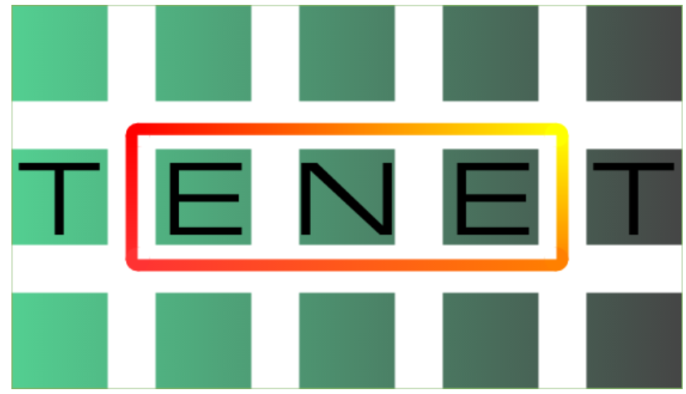
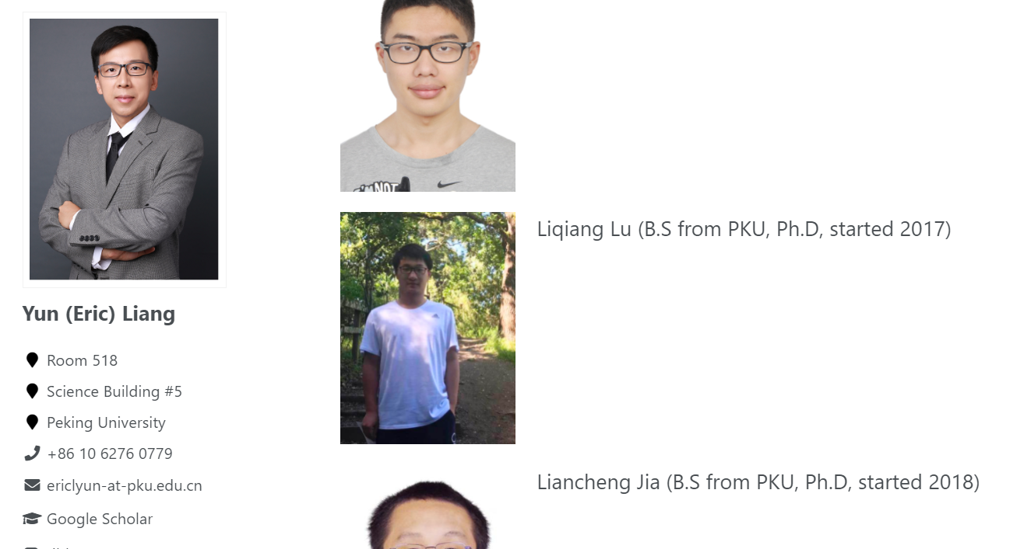
Group Weekly Talk
TENET: A Framework for Modeling Tensor Dataflow Based on Relation-centric Notation
辛杰 2021-5-26

Slide 2
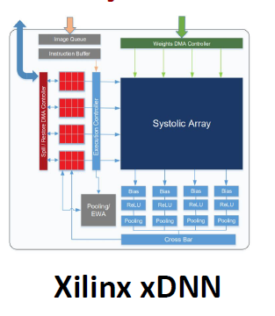
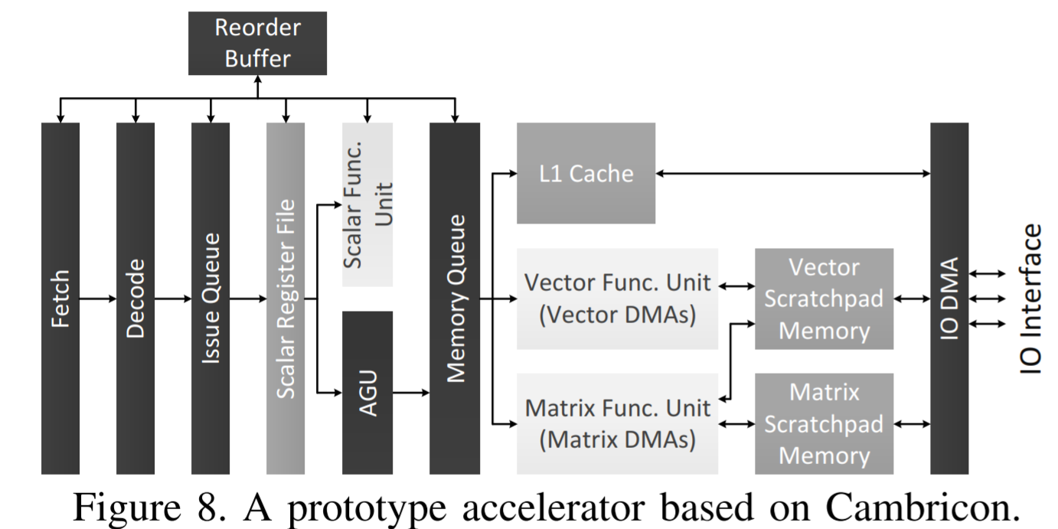
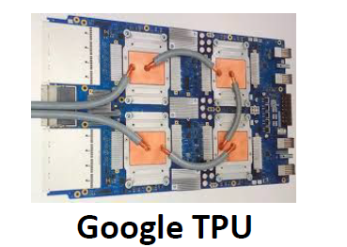
Many Accelerators…

Slide 3
Problem

Slide 4
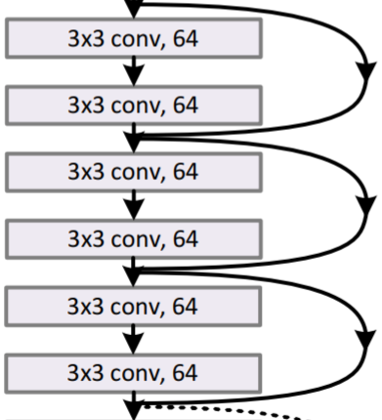
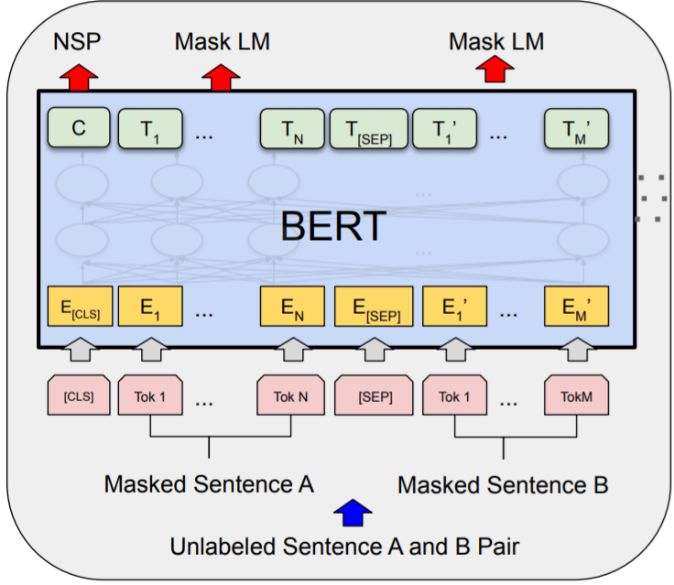
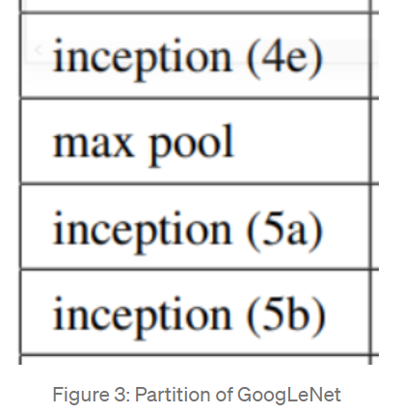
Many Algorithms/Models…
ResNet

Slide 5
Which One is best?
ResNet

Slide 6
So, We need a performance model
寻找适合这个应用的加速器
指导加速器设计
…

Slide 7
So, We need a performance model
指定一个架构，
指定一个算法
输出他的一些性能指标
ResNet

Slide 8
Insight

Slide 9
Simplify the hardware
Spatial Architectural！！

Slide 10
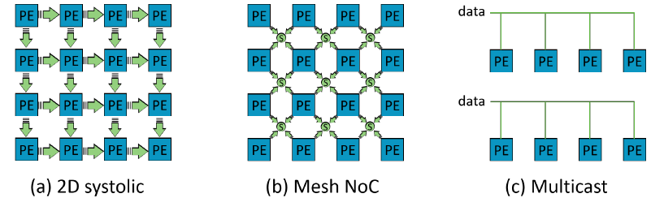
Spatial Architectural
Contain a PE array

Slide 11
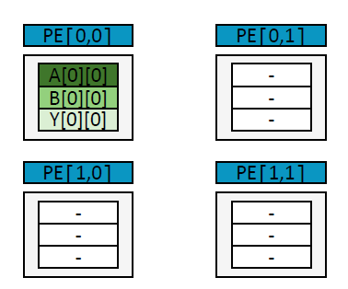
Spatial Architectural
Contain a PE array
Connect via on-chip interconnect
So, It has a three level of Memory Hierarchy
Each PE has their own Register file
Share a on-chip scratchpad memory
And off-chip Global memory

Slide 12
Simplify the Algorithm/model
Tensor Operation！！
ResNet

Slide 13
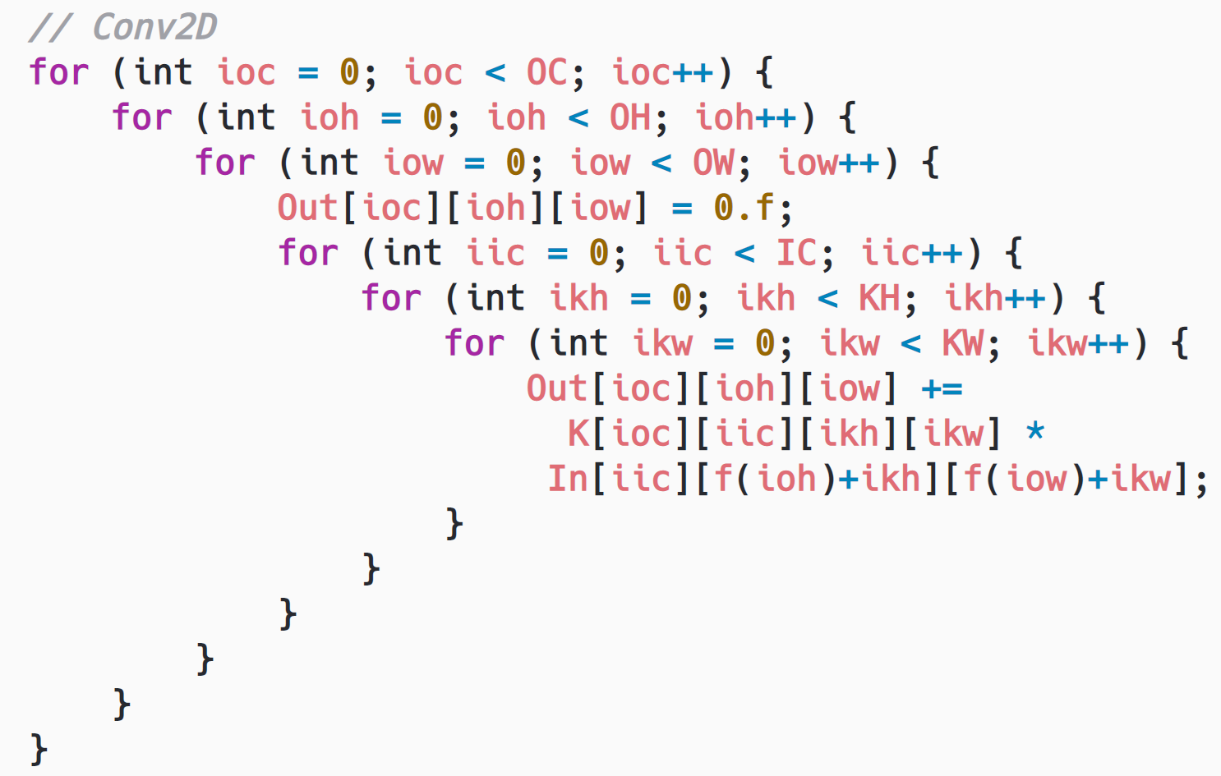
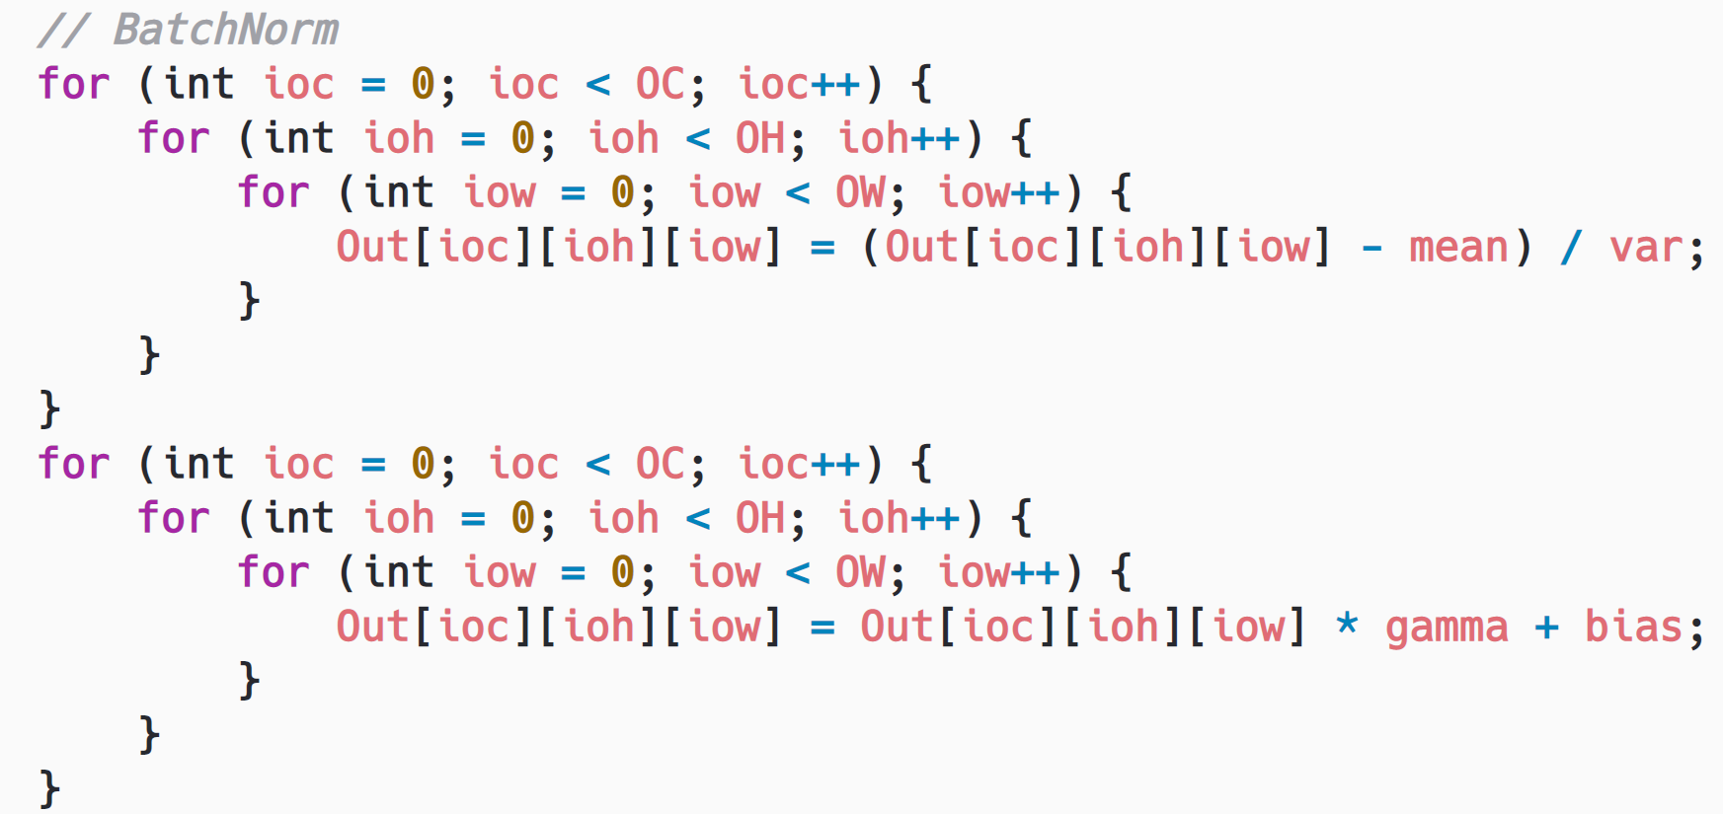
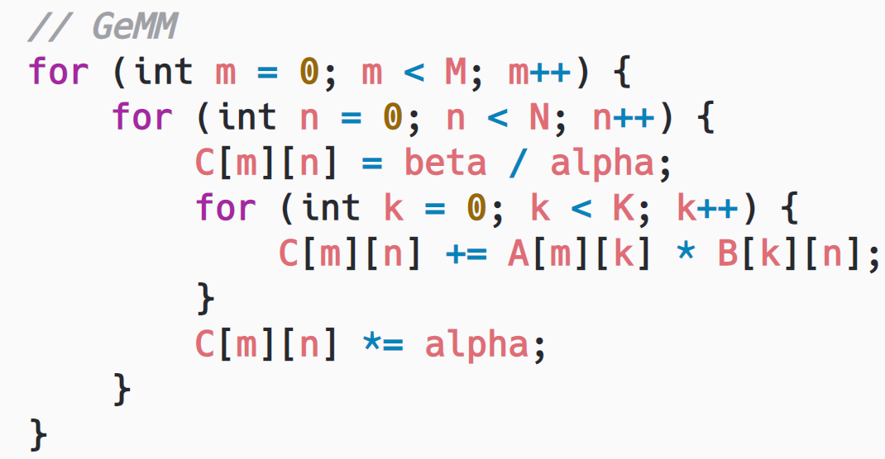
Tensor Operation
Tensor Operation are usually described using a loop nest

Slide 14
Challenge
How to expression them?

Slide 15
Method
Relation-Centric Expression

Slide 16
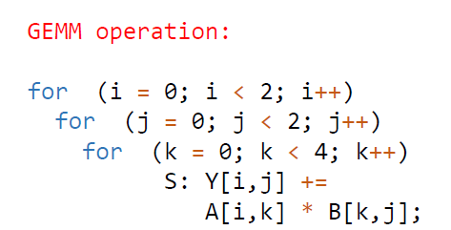
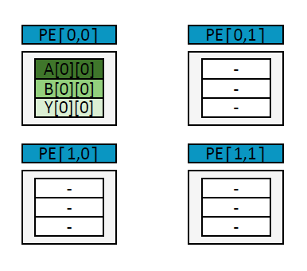
Example : input Tensor Operation
Systolic Array

Slide 17
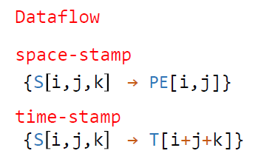
Example : Input dataflow relation
语句实例S[i, j, k]在PE[i, j]上执行
语句实例S[i, j, k]在时刻T[i + j + k]上执行

Slide 18
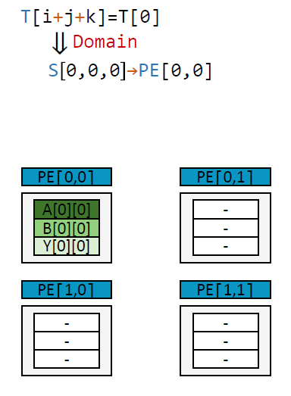
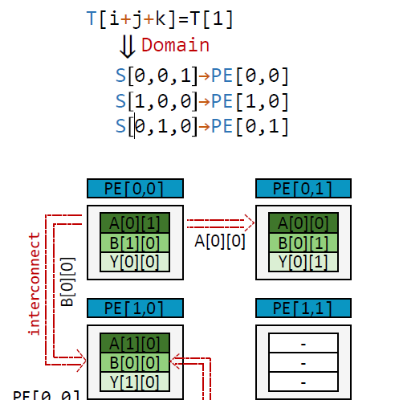
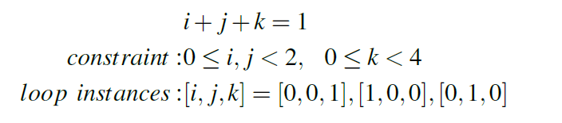
Example : this dataflow relation on systolic array
语句实例S[i, j, k]在PE[i, j]上执行
语句实例S[i, j, k]在时刻T[i + j + k]上执行
时刻T[0]的执行
时刻T[1]的执行

Slide 19

Example : data access
这个式子表达出了 一个PE，在不同的时刻，会访问相同的Y，因此，Y可以在一个PE内部进行复用
PE[i, j]在时刻T[i + j + k]访问Y[i, j]

Slide 20

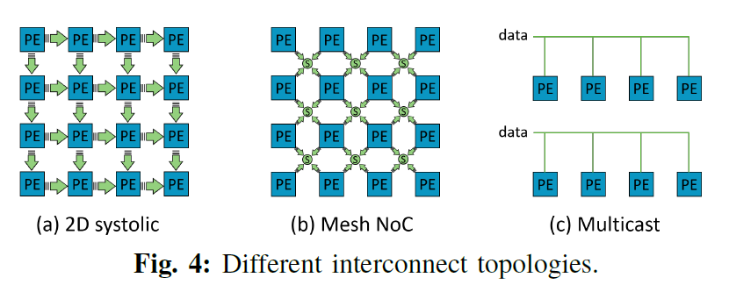
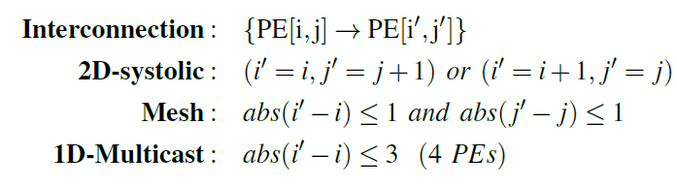
Example : Network
表示 p1 和 p2 之间有连接

Slide 21
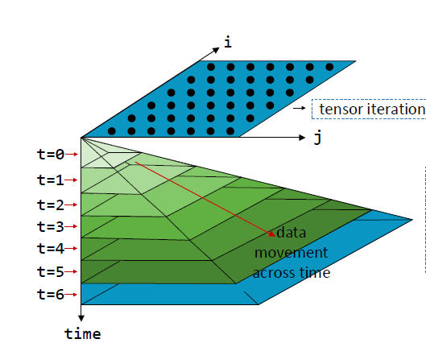
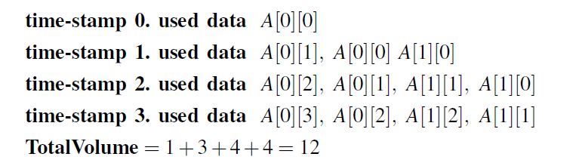
Performance Model: Total Data Access

Slide 22
Performance Model: Reused Data
在一定时间间隔 interval 的两个时间戳访问了相同的数据，代表可能的Reuse；
如果，这两个数据相关联的语句在 相邻 的PE上执行/经过interval跳可以到达的PE上，代表Reuse

Slide 23
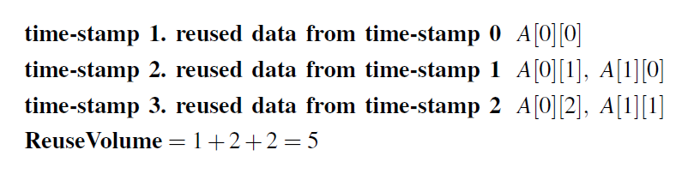
Performance Model: Reused Data
两个在一定间隔 时间戳访问了相同的数据，代表可能的Reuse，
如果，这两个数据相关联的语句在 相邻 的PE上执行，代表Reuse

Slide 24
Performance Model: Reused Data
发生在不同时间戳的复用，叫时间复用
发生在不同PE的复用，叫空间复用

Slide 25
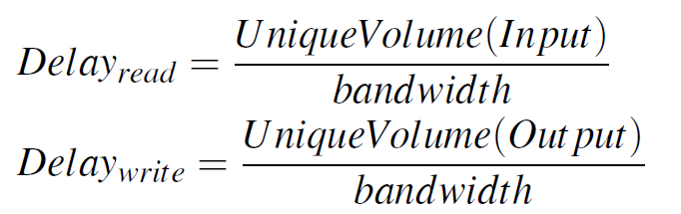
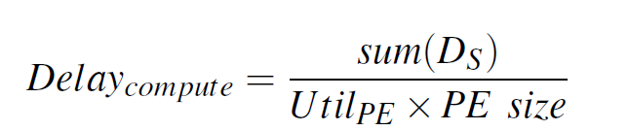
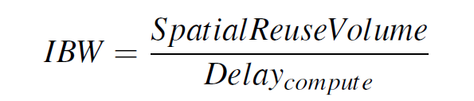
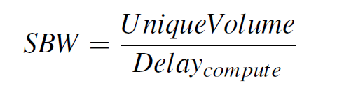
Performance Model: Latency
Unique = 所有数据量 – reuse
访存延迟估算
计算延迟估算
Sum(Ds) 所有要执行的语句
UtilsPE = PE利用率
所需要的带宽，
空间复用的总数据 / 计算延迟 = 网络带宽
独立的数据load / 计算延迟 = 片上内存带宽

Slide 26
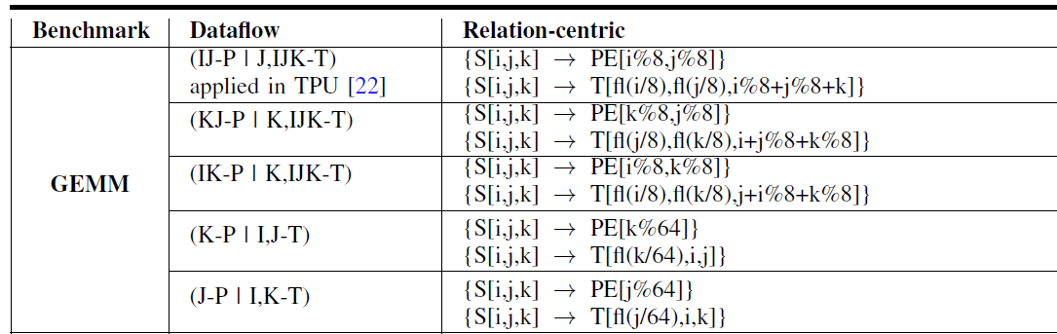
Evaluation
fl() 代表向下取整,
IJ-P代表，i , j 给不同的PE
K，IJK –T 代表，时间戳 = T[k, I + j + k]

Slide 27
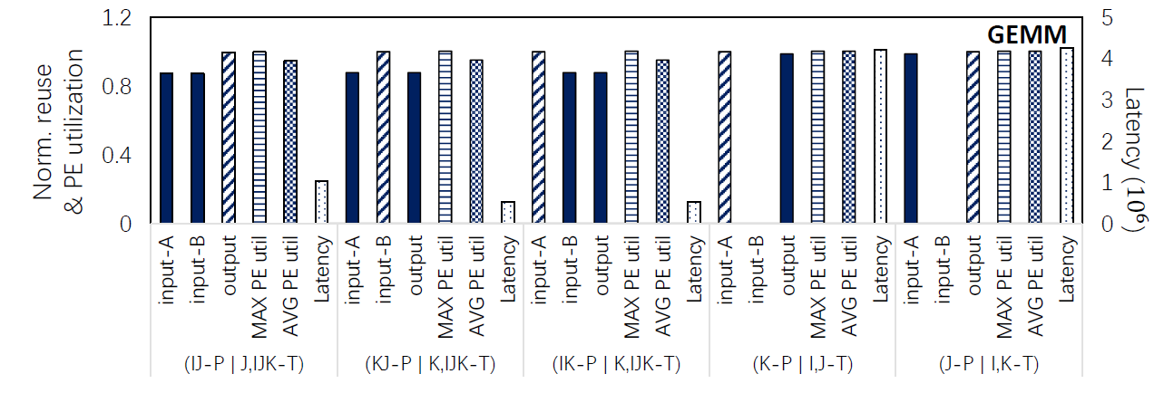
Evaluation
同样的算法，不同数据流，数据复用情况、latency都不同

Slide 28
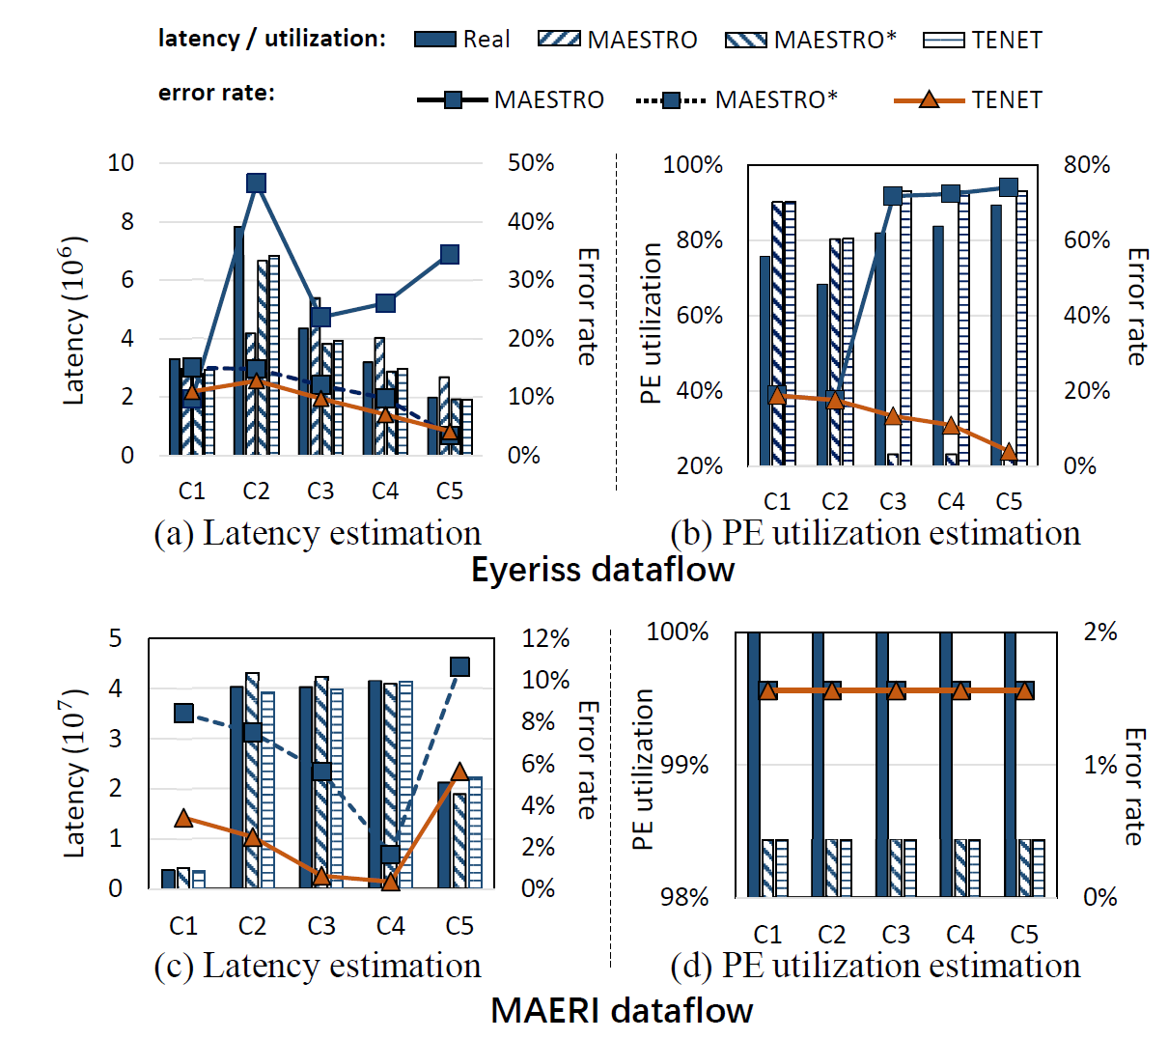
Evaluation: 模拟准确率
use the reported latency
and PE utilization in Eyeriss and MAERI as the golden result
模拟错误率和之前类似的工作比下降很明显
主要由于，关系形式表达数据流的表达能力很强。

Slide 29
Thanks
Q&A

